Slide 1

尔雅网络通识课学习指南

Slide 2
如何学习尔雅课程

Slide 3
尔雅通识课学习流程
登录
平台
查看考核比例
完成考核项目
取得
成绩
Notes:
这张是简单表述，下一张是复杂表述，请选择

Slide 4
学校发放
开课通知
登录平台
或学习通
修改密码
绑定信息
查看课程
在线学习和交流互动
查看
考核比例
看视频
做作业
读经典
观直播
参加考试
取得成绩
尔雅通识课学习流程

Slide 5
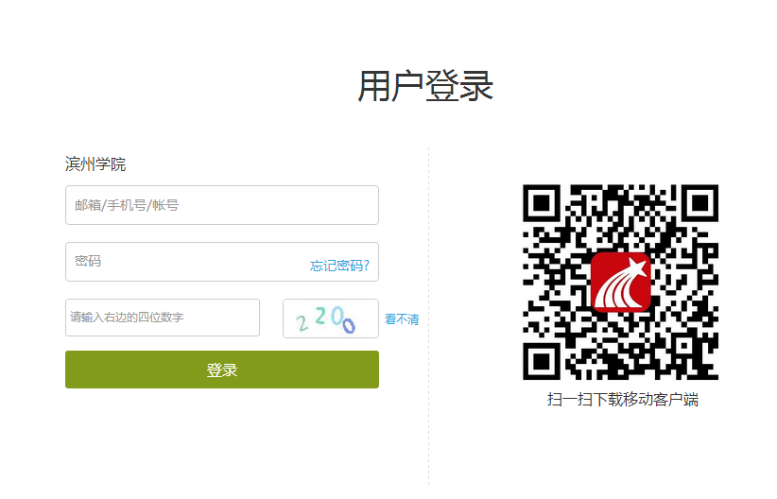
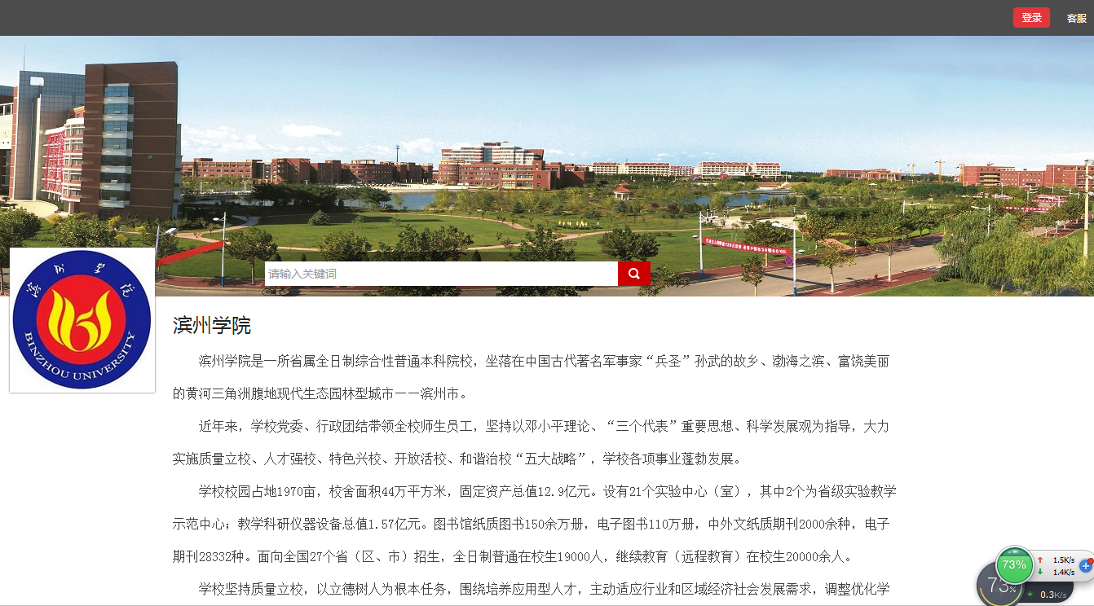
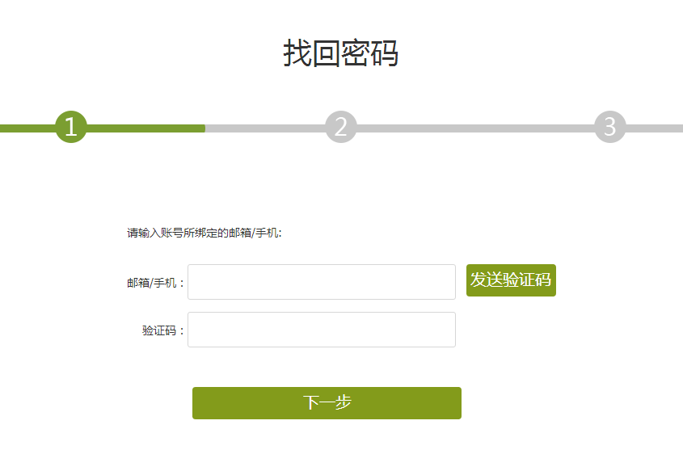
1、登录平台
进入本校学习网址：http://bztc.benke.chaoxing.com/，
点击右上角 登录 按钮
输入账号（学号）和密码（初始密码：123456）
（学生可以通过平台找回密码，点击“忘记密码”进入“找回密码”界面，输入正确的手机号码或者是邮箱即可找回。）

Slide 6
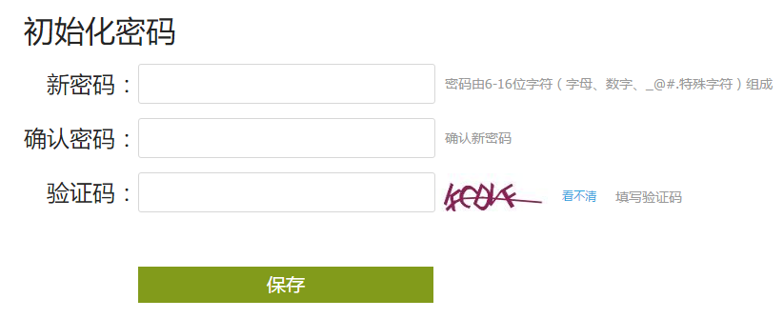
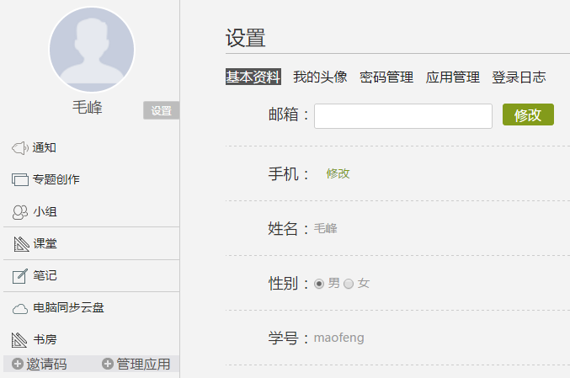
第一次登录需要修改密码，请按照系统提示进行设置。
一定要保管好自己的密码，以免出现问题，影响到自己的成绩。
登录后点击头像旁边的设置，绑定邮箱和手机号码，方便及时收到课程相关通知和找回密码。
Notes:
这张可以不要，内容放到上一张 登录去讲

Slide 7
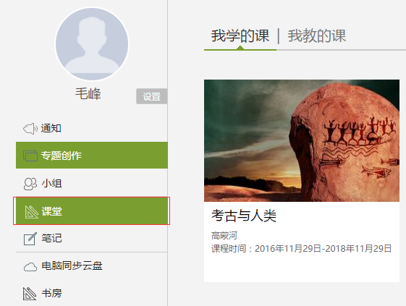
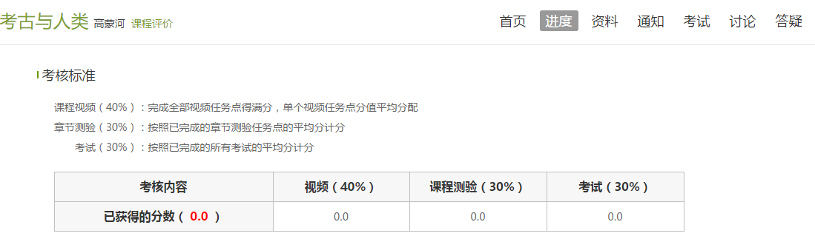
2、查看考核比例
查看课程考核比例，了解获得成绩办法
第一部分：线上考核项目，包括观看视频、做测验、参加考试，成绩由各部分加权得到。考核比例即加权系数。此部分占总成绩的70%。
第二部分：参与教师发起的讨论，该部分占总成绩的30%，每门课程辅导教师每学期通过平台发起4次及以上讨论，学生参与讨论，辅导教师根据学生参与讨论情况给予每位同学讨论成绩。
点击课程图片
非常重要！！

Slide 8
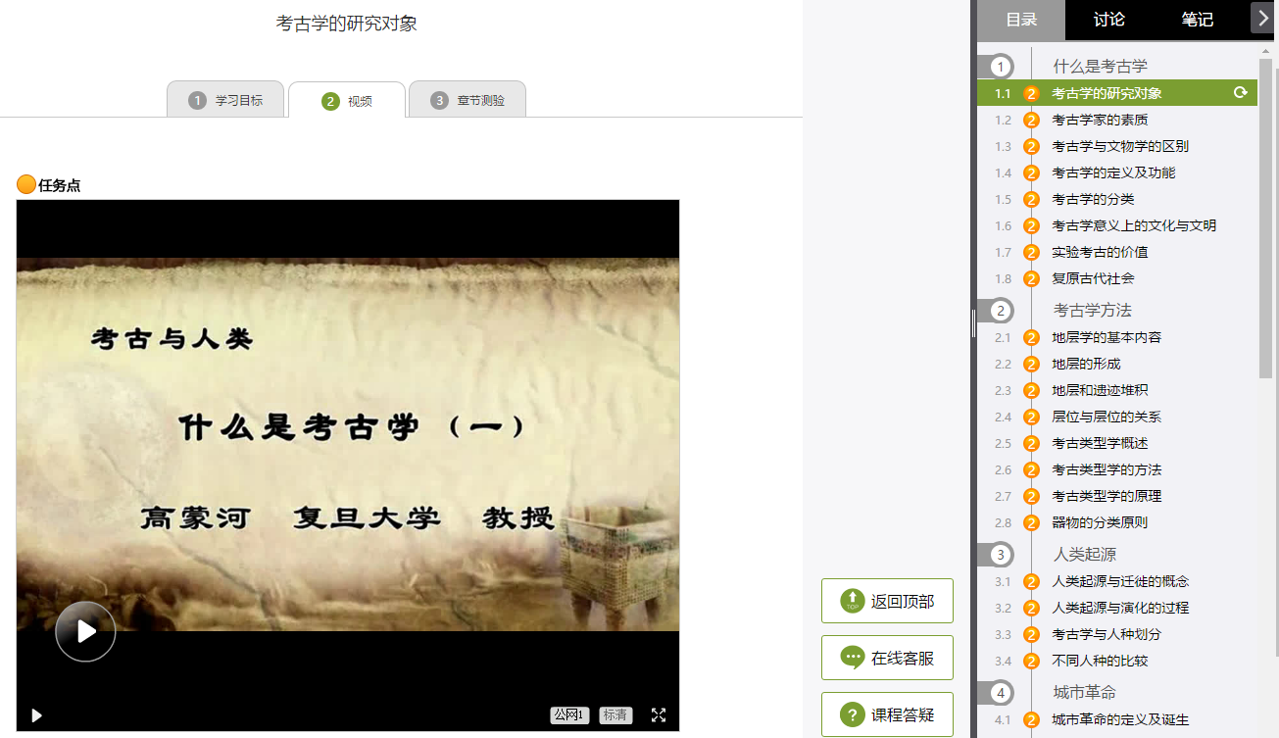
3、完成考核项目——观看视频
必须完成当前知识点，才能解锁下一个知识点
视频播放进度记忆，防止快进
视频顺序锁定，防止跳集观看
当前活动窗口探测，防止观看时从事其他活动
详细记录学习数据，管理学习行为
闯关式学习

Slide 9
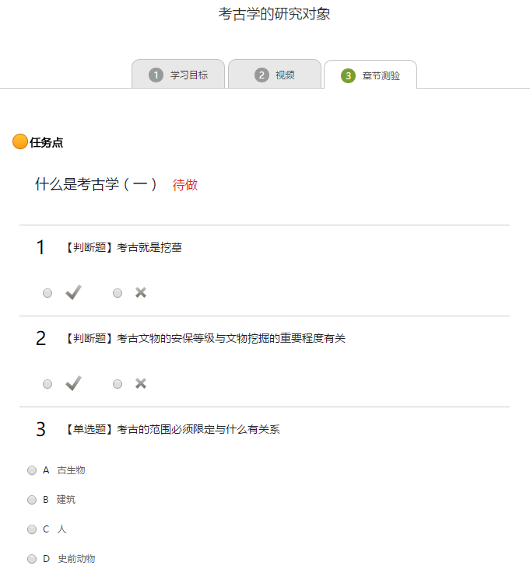
3、完成考核项目——做测验
注意
章节测验一旦提交就无法更改，请提交前一定要确认试题是否是全部完成
1
保存章节测验只是保存当前完成的选项，不是提交作业，如果只保存不提交的话，是没有作业成绩的
2
作业提交不成功的话，建议先换谷歌浏览器和网络环境好的地方尝试提交
3

Slide 10
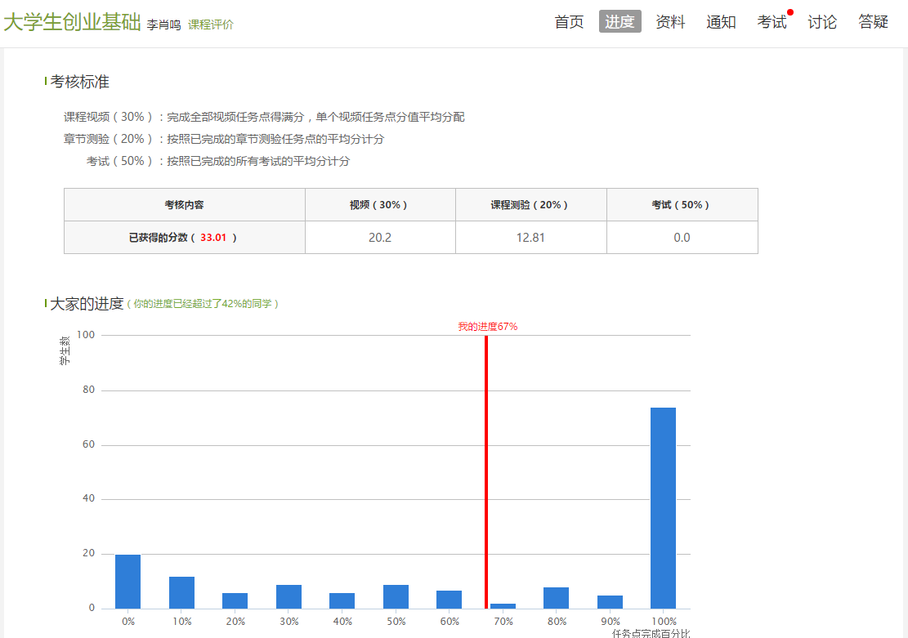
留意自己的学习进度

Slide 11
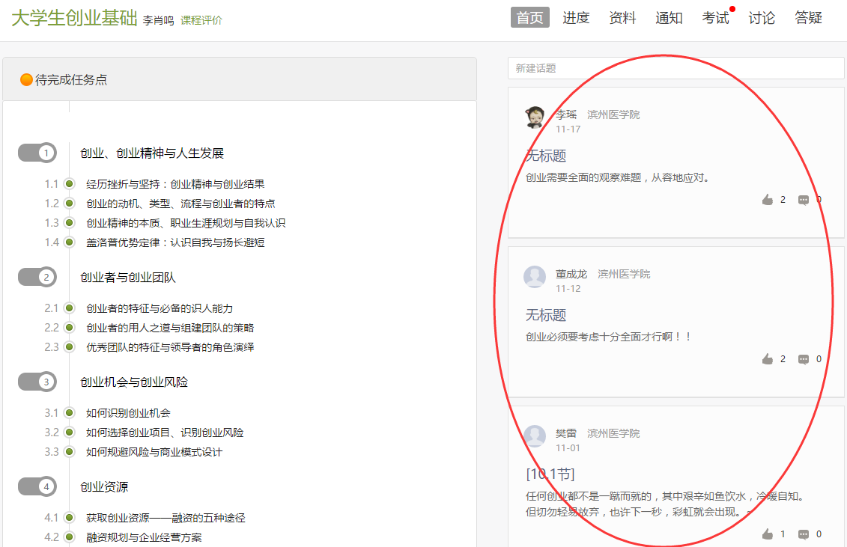
积极参与课堂互动讨论

Slide 12

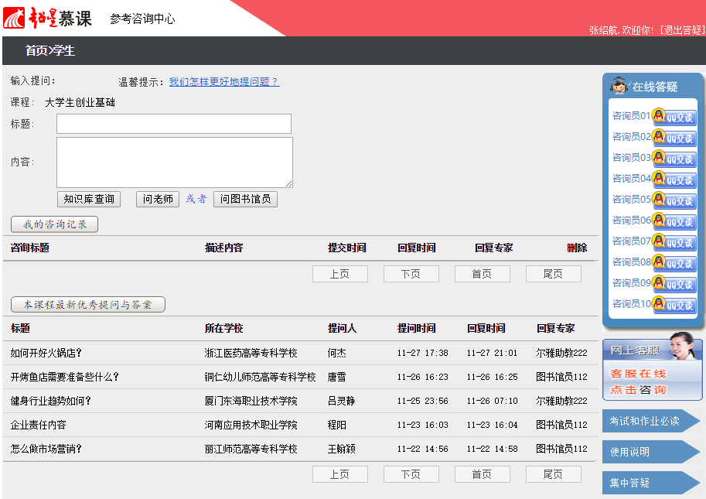
善用第三方答疑服务
来自全国各高校的近千名教师、图书馆员、高水平研究生为您在线解答课程相关的问题。

Slide 13
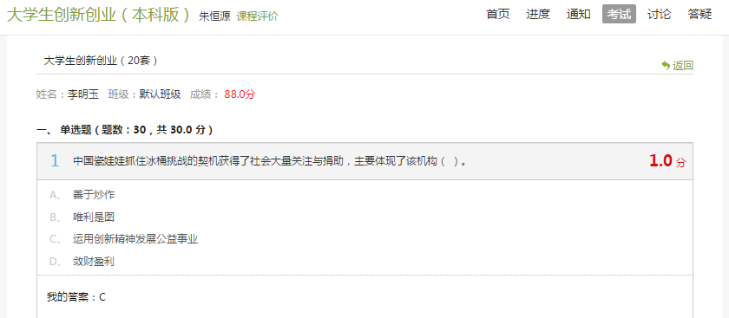
3、完成考核项目——参加考试
务必留心考试通知！！！ 任务点完成一定比例才可参加考试。

Slide 14
考试注意事项
A
B
C
D
考试有限制时间，点击考试后在右上角会有提示
保存考试之后，下次登录考试时间是累计的
一定要注意考试时间，错过考试时间按0分处理
在时间结束之前，一定要提交考试，保存不提交时没有成绩的

Slide 15
平台使用问题应急处理办法
1）视频无法播放
解决办法：安装或更新flash播放插件、刷新页面、清空缓存、切换线路。
2）作业界面显示不全
解决办法：刷新页面、清空缓存、更换浏览器（谷歌Chrome 火狐）。
3）视频无法播放下一集
解决办法：确认当前章节视频和测验是否已全部完成，点击章节名称后的按钮复核。
4）什么时候考试
解决办法：留心学校的考试通知，登录后点击导航栏的“考试”，查看考试时间。

Slide 16
如何获取帮助和支持
点击首页右上角或学习页面在线客服或者拨打客服电话：400-710-2525

Slide 17
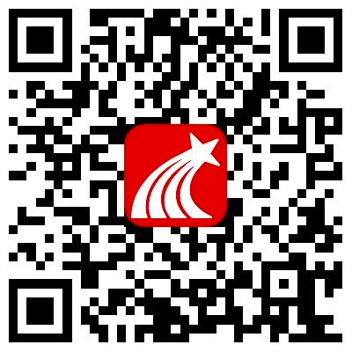
超星学习通

Slide 18
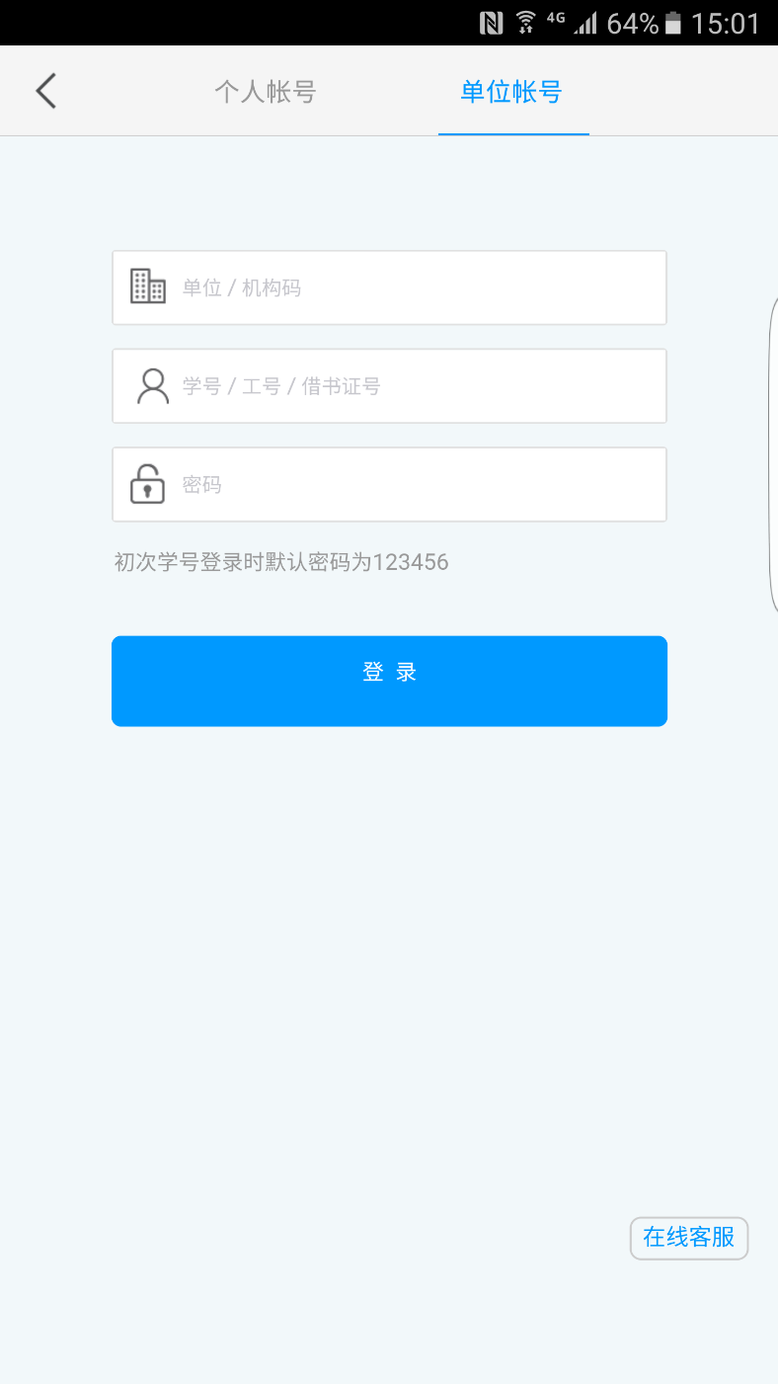
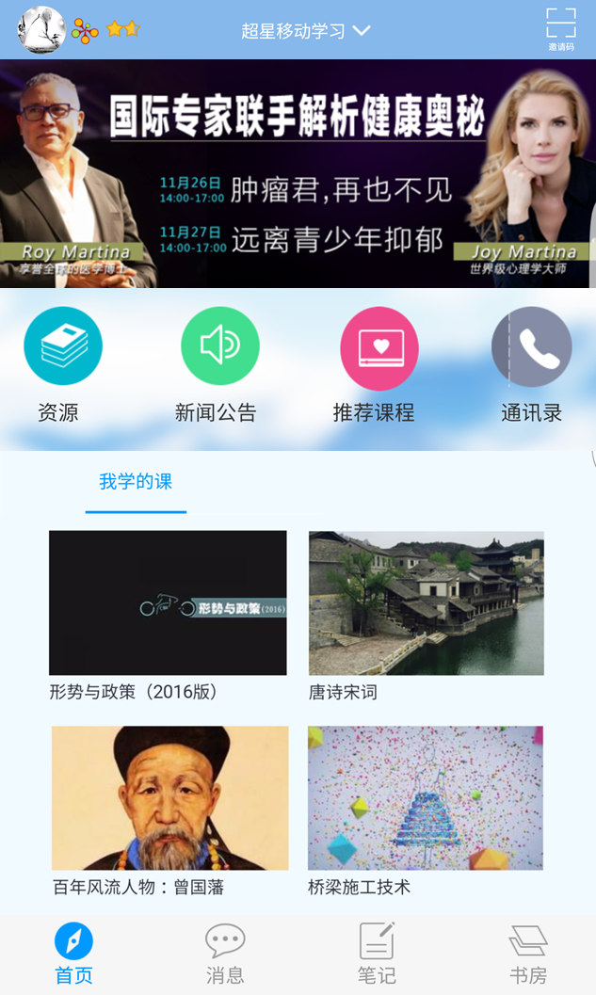
使用学习通学尔雅
选择单位账号登录
登录
学校名称
学号
密码
我的课程
查看我的课程

Slide 19
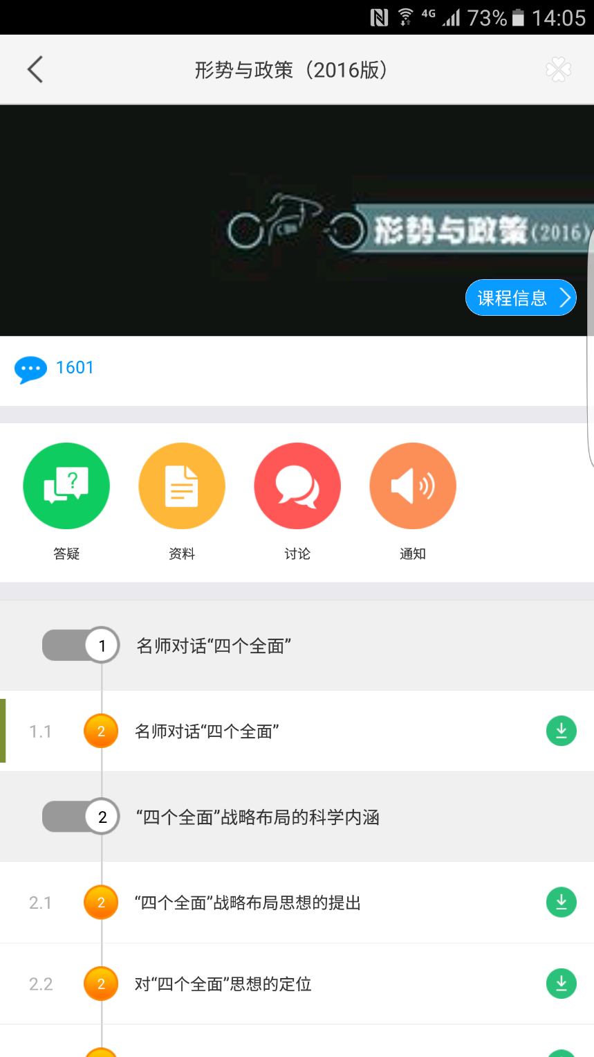
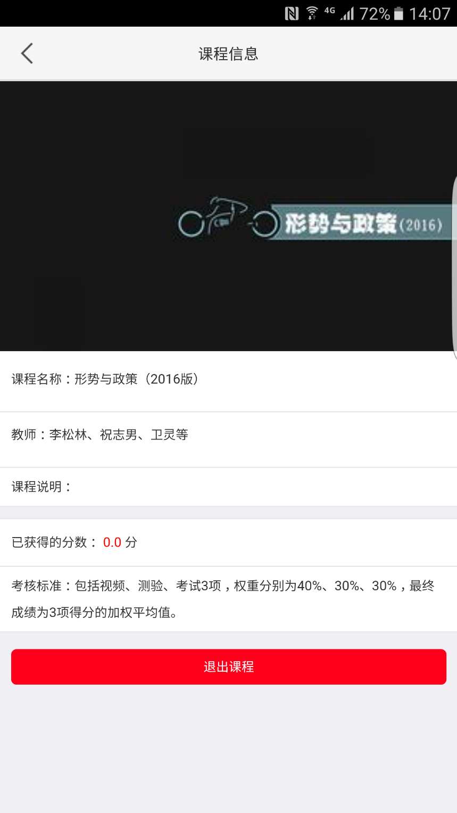
点击课程图片进入对应课程页面
查看课程信息和考核比例

Slide 20

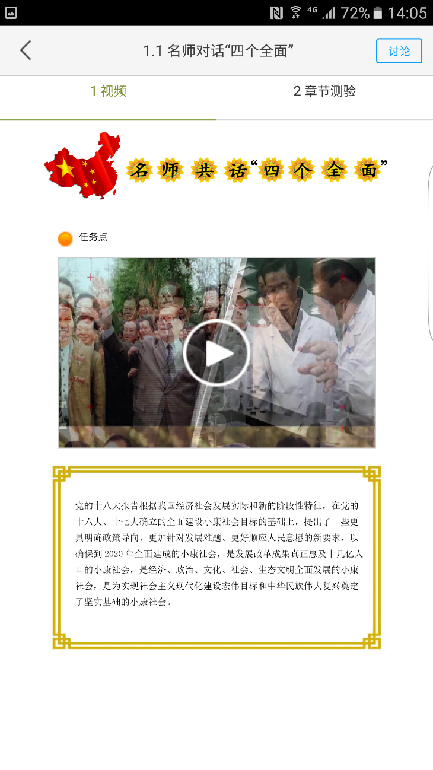
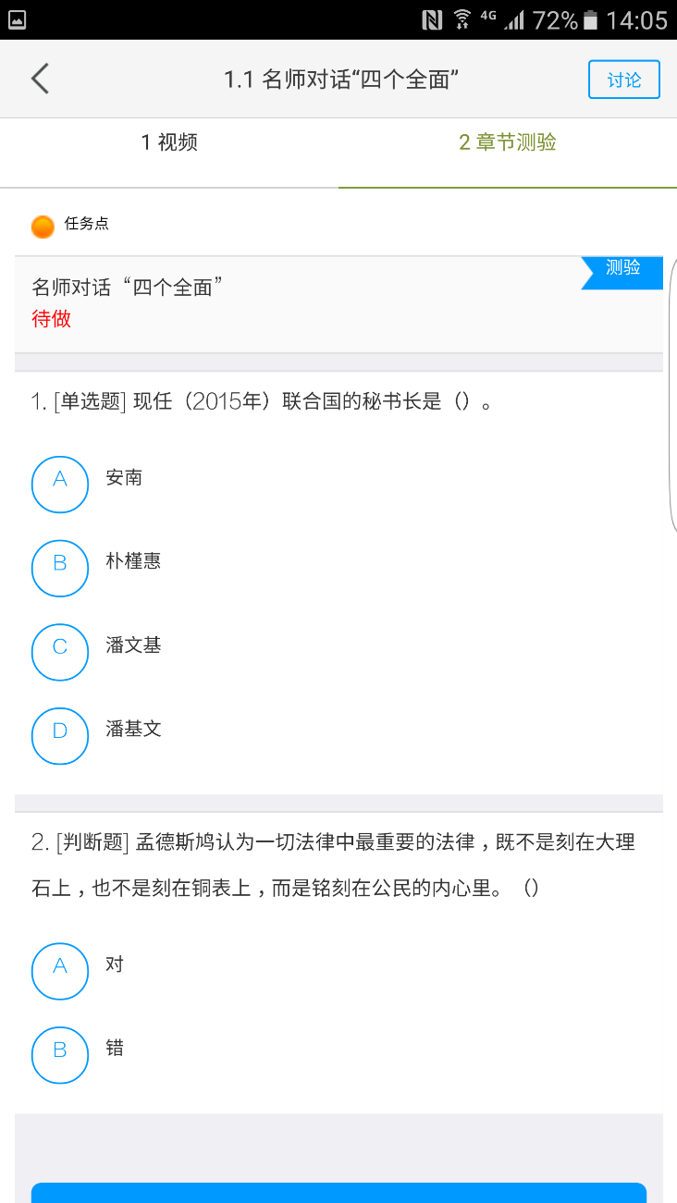
可以下载本地播放
点击知识点进入学习界面
观看课程视频
完成章节测验

Slide 21
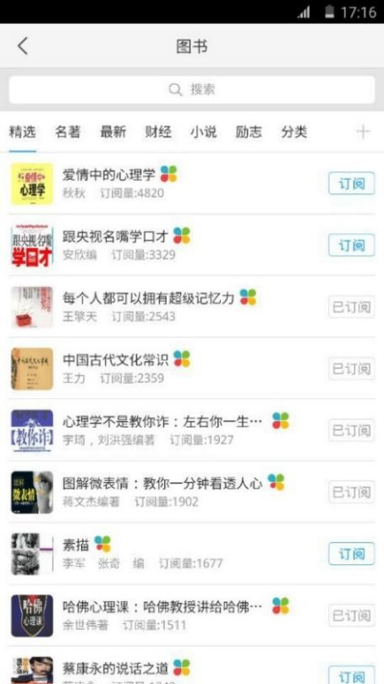
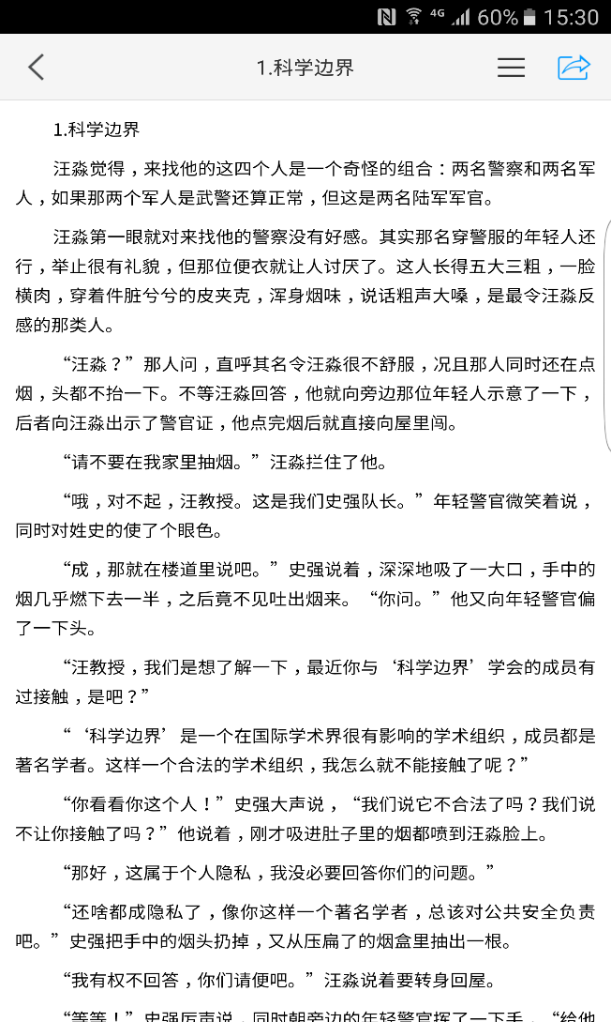
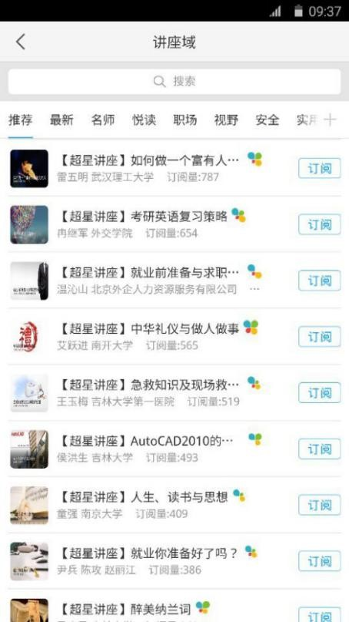
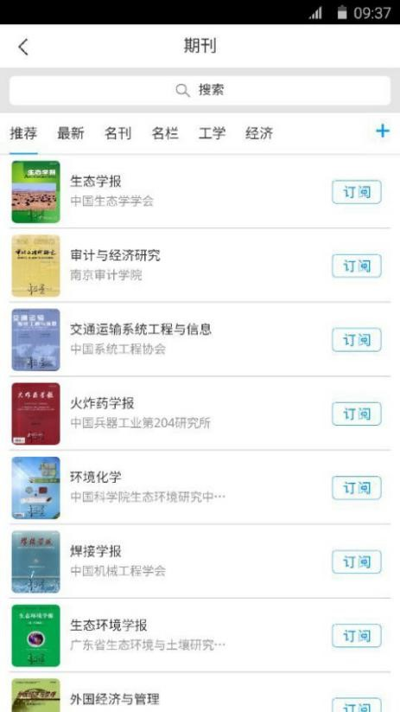
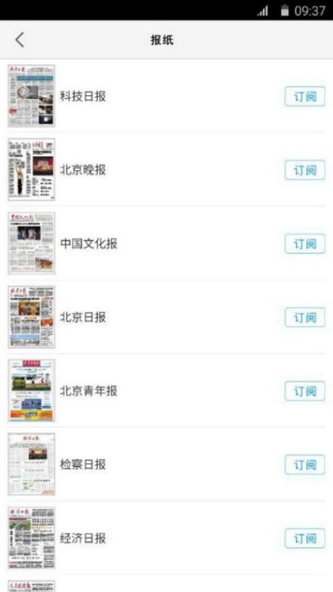
学习通——随身携带的数字教育资源库
200余万册电子图书
16万集学术视频
数千种报刊订阅
数以万计的个性专题

Slide 22
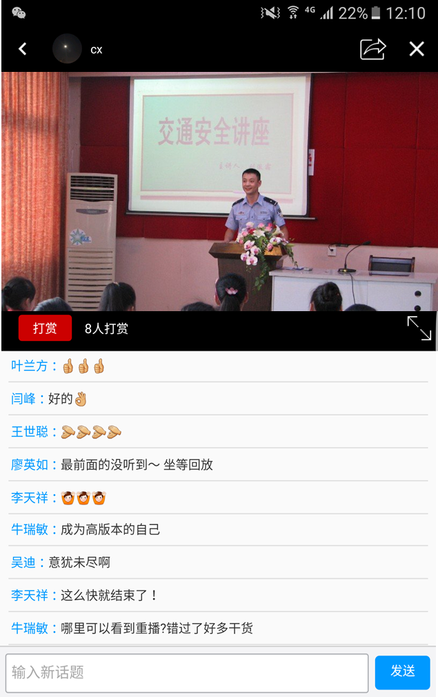
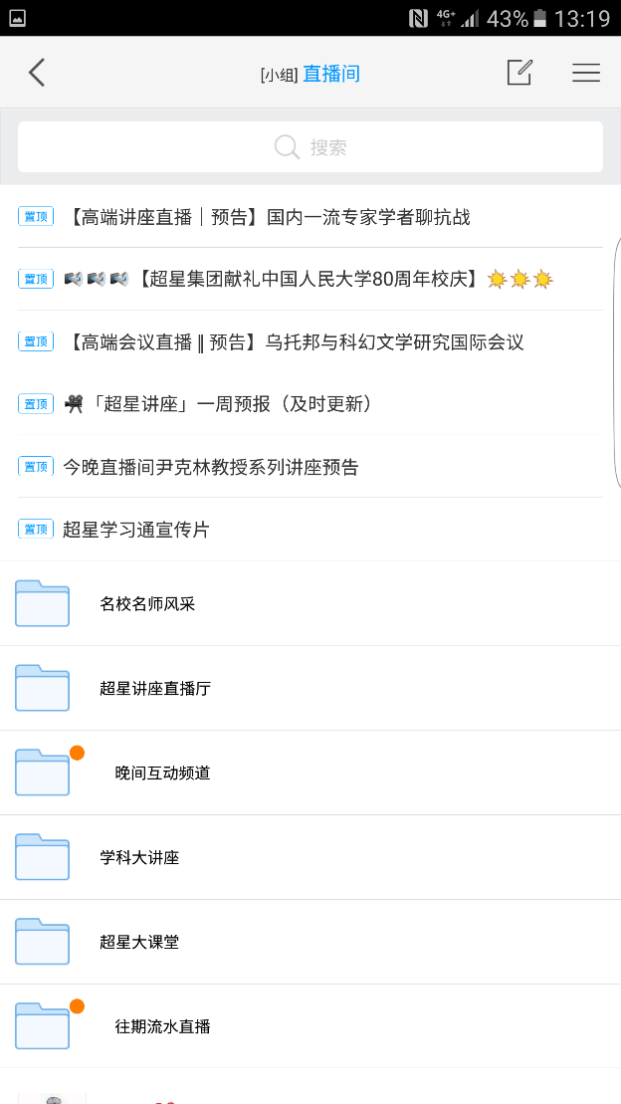
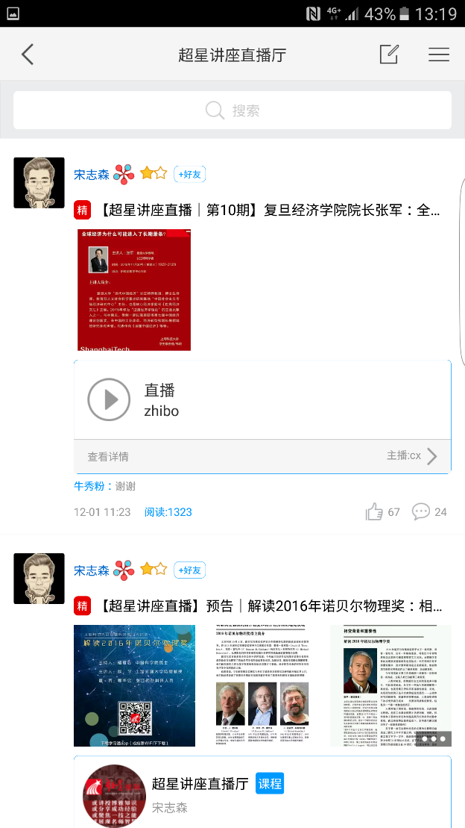
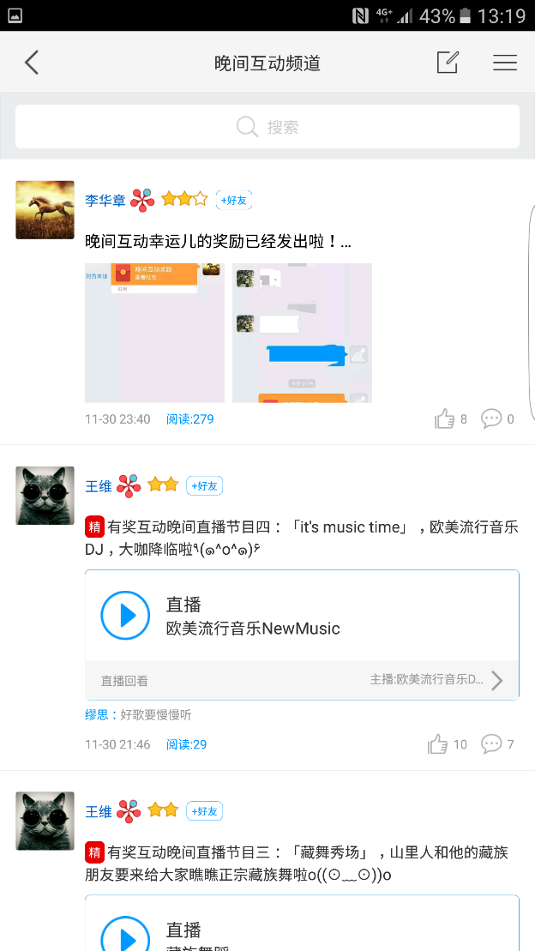
学习通——直播互动的利器
尔雅名师直播
丰富的直播频道
名师讲座直播
多样的互动方式

Slide 23
尔雅学习重要警示
各位同学应该认真学习尔雅课程，科学合理安排学习时间，及时完成任务，积极参加活动，争取优异成绩。
坚持诚信学习，维护良好风气。尔雅公司对不诚信学习者将采取记录不良学习行为、清空学习进度、封禁帐号等惩处措施，并定期向学校提交作弊学生名单，由学校根据相关校规校纪惩处。
遵守国家相关法律法规规定，不得在任何评论区发布不负责任的言论，违者将被依法追究责任。
Notes:
这张一般不需要，仅备参考

Slide 24
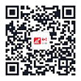
超星学习通
超星尔雅微信公众号

